Slide 1
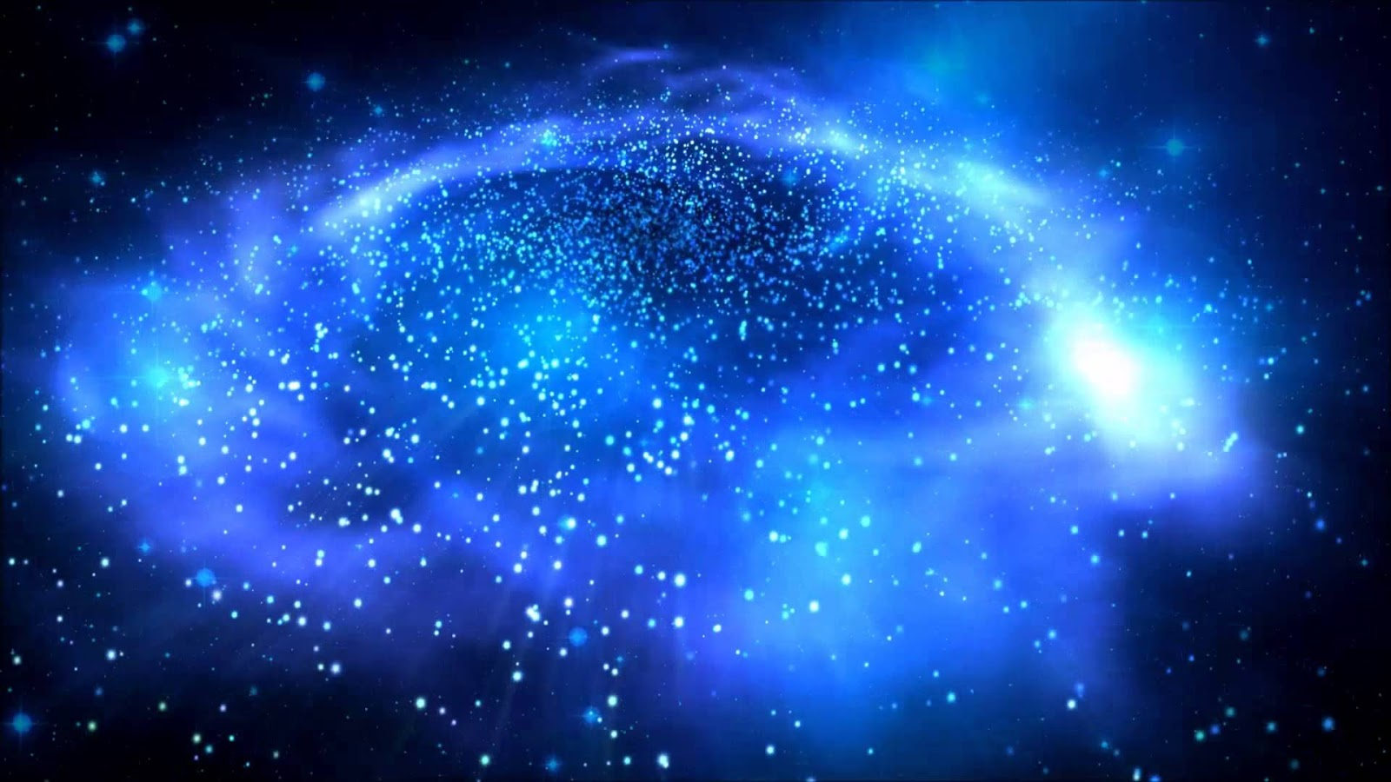
Tajemnice Kosmosu
Pytania i odpowiedzi

Slide 2
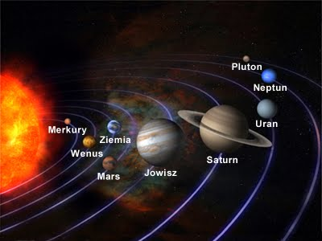
Co to jest układ słoneczny?
Układ Słoneczny to Słońce i wszystko co porusza się wokół niego. Ma kształt eliptyczny, można go porównać do kształtu jajka. Znajduje się w ciągłym ruchu. Słońce znajduje się w środku całego Układu Słonecznego, a wokół niego krąży stale osiem plane, ich księżyce, komety, asteroidy i inne obiekty kosmiczne. Słońce jest największym obiektem w Układzie Słonecznym i zawiera ponad 99% masy całego systemu. Astronomowie uważają, że Układ Słoneczny powstał ponad 4 miliardy lat temu.

Slide 3
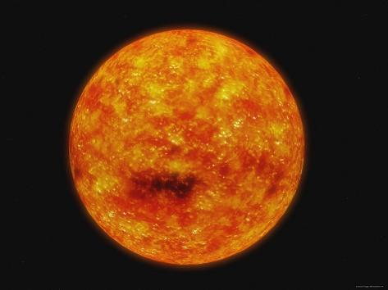
Czy Słońce jest planetą czy gwiazdą?
Słońce jest naszą najbliższą gwiazdą i razem z innymi gwiazdami, planetami i obiektami kosmicznymi znajduje się w galaktyce nazywanej Drogą Mleczną. Słońce to żółta karłowata gwiazda, co oznacza, że jest gwiazdą średniego rozmiaru i we wszechświecie są inne, mniejsze i większe gwiazdy od niej. Prawdopodobnie Słońce ma ponad 4 miliardy lat. Obraca się ono powoli wokół własnej osi, krążąc równocześnie wokół galaktyki.
CIEKAWOSTKA
Ciepło, które powstaje wewnątrz Słońca, dociera do jego powierzchni dopiero po około milionie lat. Natomiast dotarcie ciepła od powierzchni Słońca do Ziemi zajmuje już tylko osiem i pół minuty!

Slide 4
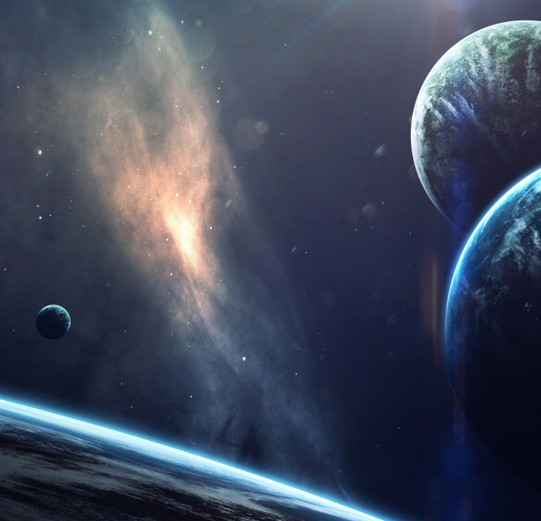
Co to są planety?
Planeta to duży obiekt kosmiczny, który krąży wokół gwiazdy. Odbija także światło pochodzące od gwiazdy. W Układzie Słonecznym znajduje się 8 planet. Merkury, Wenus, Ziemia i Mars to planety znajdujące się bliżej Słońca, nazywane planetami wewnętrznymi. Zewnętrzne planety to: Jowisz, Saturn, Uran i Neptun. Wszystkie 8 planet krąży wokół Słońca po różnych orbitach.

Slide 5
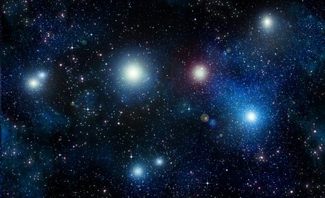
Z czego zbudowane są poszczególne planety?
Merkury, Wenus, Ziemia i Mars
to planety zbudowane w większości ze skał.
Jowisz, Saturn, Uran i Neptun
zbudowane są natomiast głównie z gazu i otoczone są pierścieniami.

Slide 6
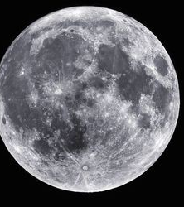
Czy księżyc też jest planetą?
NIE.
Księżyc jest naturalnym satelitą Ziemi, czyli ciałem niebieskim obiegającym ziemię.

Slide 7
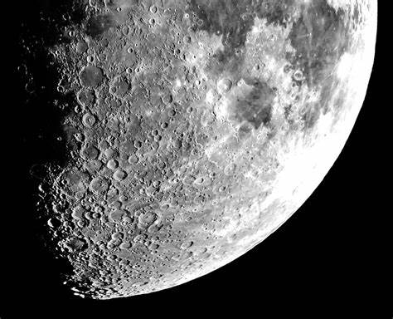
Czy wiemy jakie warunki panują na księżycu?
TAK.
Księżyc to jedyne ciało niebieskie w całym Układzie Słonecznym, na którym człowiek postawił stopę. Księżyc przypomina pustynię z równinami, górami i dolinami. Występuje tam też wiele kraterów, które wyglądają jak dziury. Utworzyły się one w wyniku zderzenia z powierzchnią Księżyca, bardzo szybko przemieszczających się obiektów kosmicznych. Na Księżycu nie ma powietrza, które potrzebne jest nam do oddychania. Niedawno znaleziono zamrożoną wodę na jego biegunach
CIEKAWOSTKA
Pierwszym człowiekiem, który postawił stopę na Księżycu był Neil Armstrong.
20 lipca 1969 roku, astronauci Neil Armstrong i Edwin Aldrin wylądowali na Księżycu. Cała wyprawa nazwana została misją Apollo 11.

Slide 8
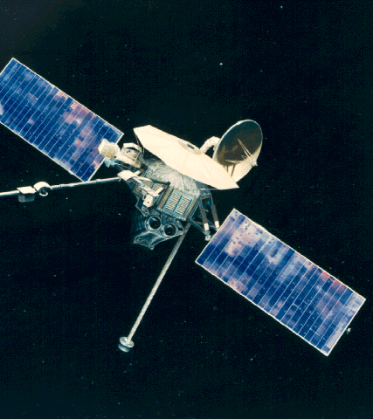
Co to jest sonda kosmiczna?
To bezzałogowy, prawie zawsze zautomatyzowany pojazd kosmiczny przeznaczony do prowadzenia badań naukowych w przestrzeni pozaziemskiej, zdolny przekazywać na Ziemię obrazy I informacje dotyczące np. ciśnienia, temperatury czy promieniowania.

Slide 9
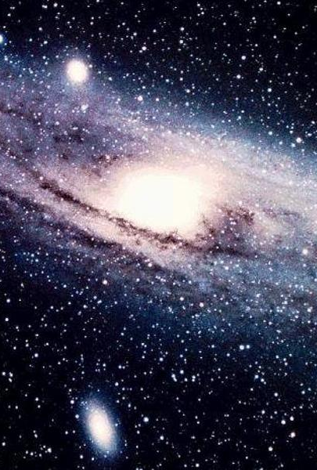
Do jakich ciał niebieskich dotarły sondy kosmiczne?
Sondy jako nasze zdalne oczy I uszy dotarły w pobliże komety Halleya, kilku planetoid i wszystkich planet Układu Słonecznego. Sondy dotarły także (z miękkim lądowaniem lub uderzeniem) na powierzchnię: Wenus, Marsa, Jowisza, Księżyca, Tytana - największego księżyca Saturna, planetoid: Erosa I Itokawa, komety Jowisza (Tempel 1), prawdopodobnie także Fobosa - księżyca Marsa.
Niektóre sondy kosmiczne opuściły już Układ Słoneczny i pomknęły ku innym gwiazdom naszej galaktyki. Na ich pokładzie umieszczono informacje o mieszkańcach planety ludzi. Zakodowane przez naukowców przesłanie dotrze w pobliże najbliższych gwiazd za więcej niż 40 000 lat.

Slide 10
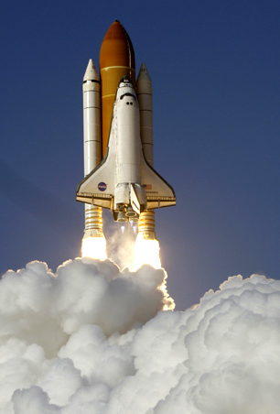
Co to jest prom kosmiczny?
Prom kosmiczny inaczej wahadłowiec kosmiczny to załogowy bądź bezzałogowy pojazd kosmiczny, który startuje jak rakieta, krąży wokół Ziemi jak statek kosmiczny i ląduje jak samolot. Może więc być używany wiele razy.
Wcześniejsze pojazdy kosmiczne ulegały częściowemu zniszczeniu I nie nadawały się do ponownej eksploatacji.

Slide 11
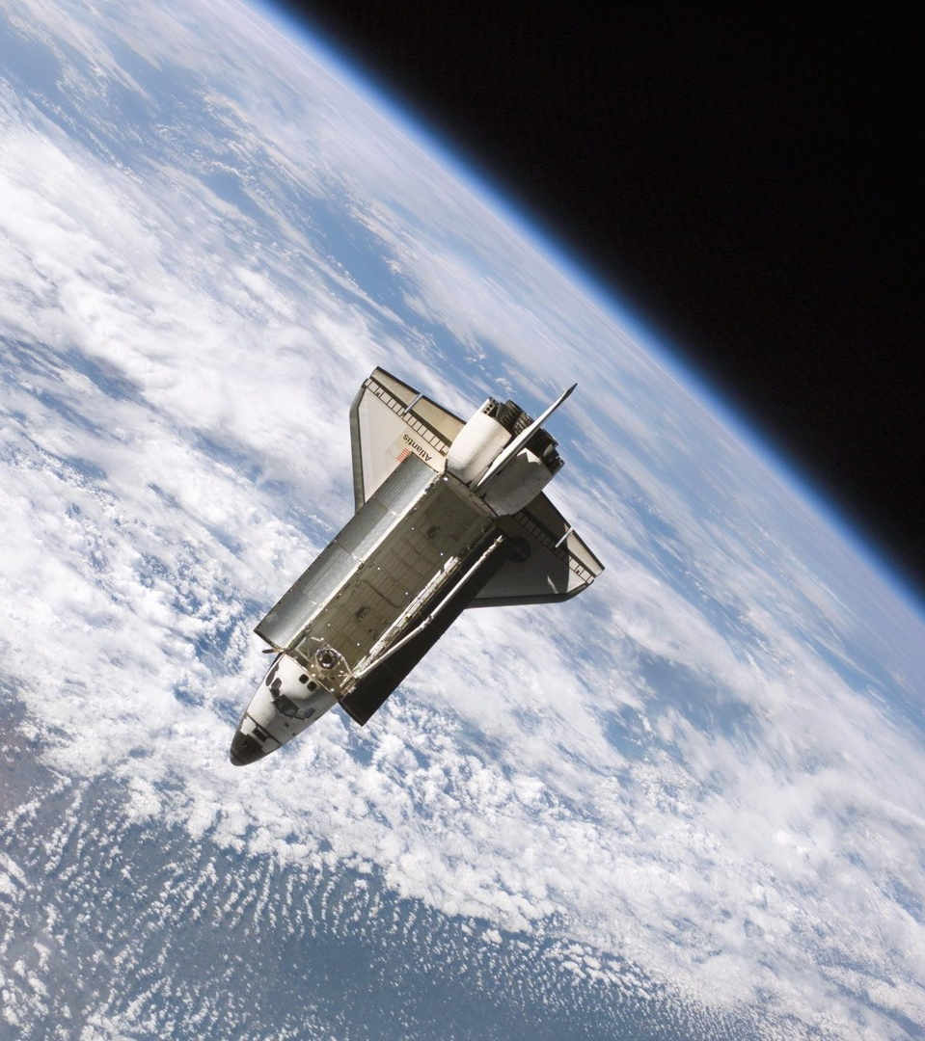
Do czego służy prom kosmiczny?
Ma on wielką ładownię, dzięki czemu jest w stanie przenosić w kosmos ładunki, na przykład sondy kosmiczne. Jest wykorzystywany m.in. do wynoszenia na orbitę i sprowadzania z orbity sztucznych satelitów oraz prowadzenia badań naukowych i eksperymentów technicznych na orbicie.

Slide 12
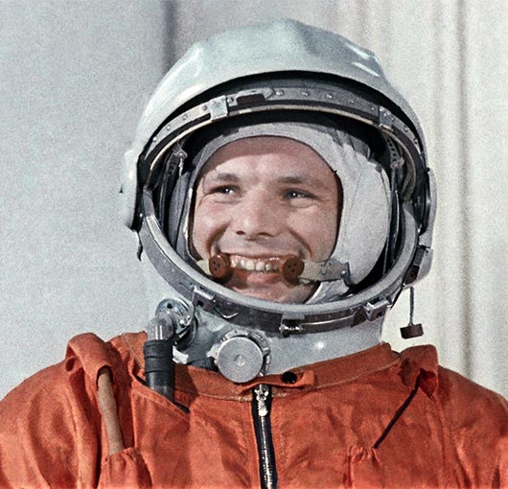
Kiedy odbył się pierwszy lot człowieka w kosmos?
Pierwszy lot statku kosmicznego z człowiekiem na pokładzie nastąpił 12 kwietnia 1961 roku. Był to statek radziecki, a pilotem był Jurij Gagarin. Jemu więc należy się tytuł pierwszego kosmonauty w dziejach świata.

Slide 13
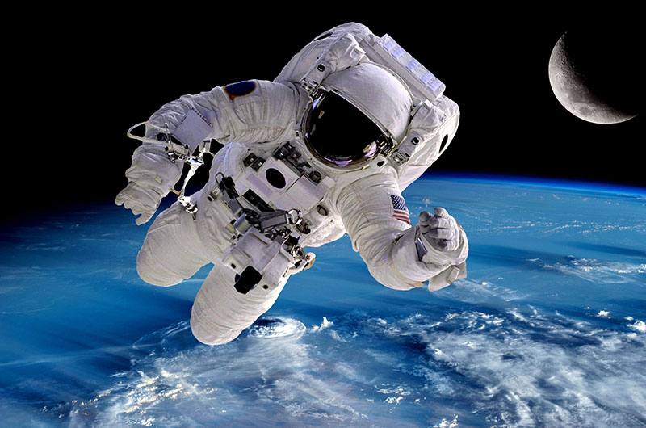
Czy w przestrzeni kosmicznej istnieje "góra" I "dół"?
W przestrzeni kosmicznej nie istnieje "dla kosmonauty różnica między "górą" I "dołem" Podczas lotów kosmicznych siła ciężkości nie jest odczuwalna.

Slide 14
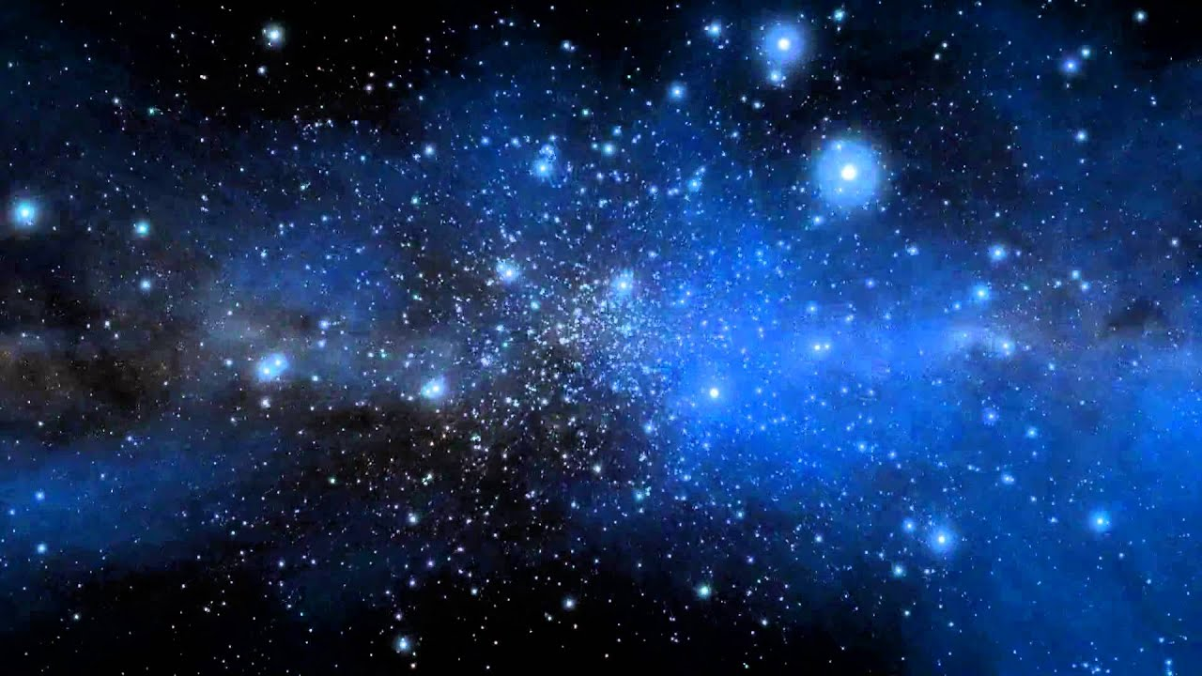
Opracowanie: Małgorzata Jankowska

